Slide 1
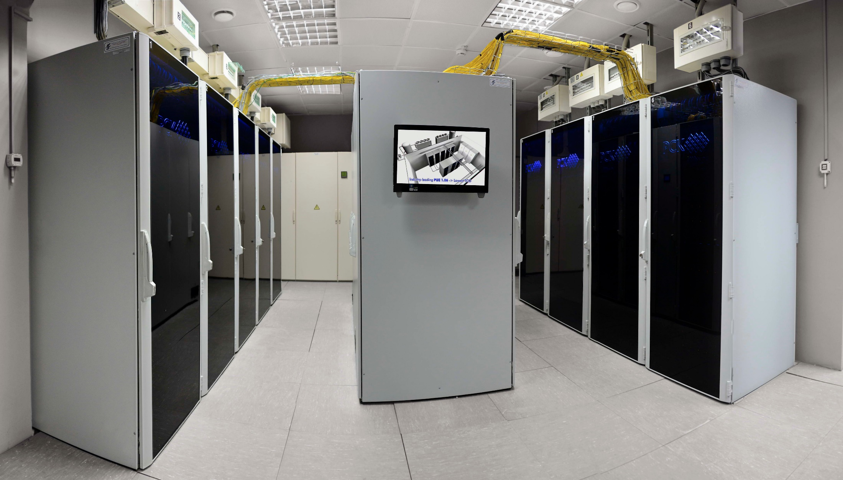
Суперкомпьютерные технологии ЮУрГУ
Руководитель лаборатории Суперкомпьютерного моделирования, к.ф.-м.н., доцент Костенецкий П.С.

Slide 2
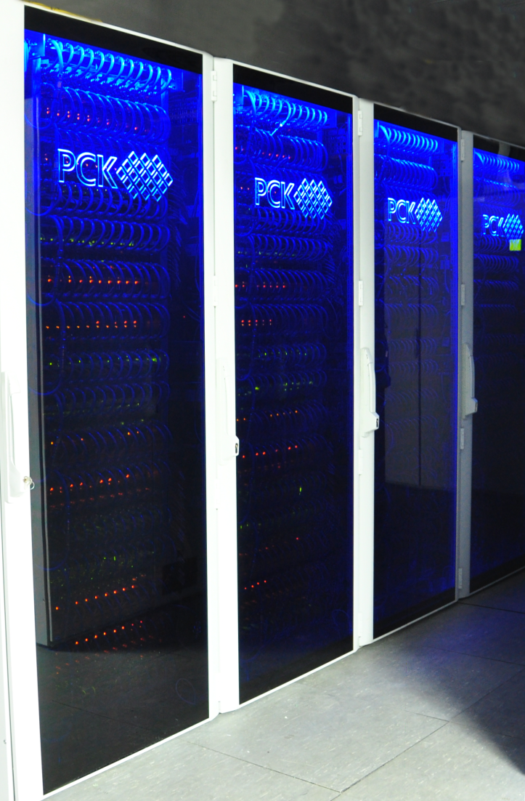
Характеристики суперкомпьютера «Торнадо ЮУрГУ»
6 место в СНГ
190 место в мире
Пиковая производительность: 473.6 Терафлопс
29184 процессорных ядер
480 вычислительных узлов
960 процессоров Intel Xeon
384 сопроцессора Intel Xeon Phi
Оперативная память: 17 Терабайт
Дисковая память: 300 Терабайт
Коммуникационная сеть: InfiniBand 40 Гбит/с
Полное жидкостное охлаждение
Рекордная энергоэффективность
Notes:
Суперкомпьютер РСК Торнадо ЮУрГУ – это первая за пределами США вычислительная установка, в которой применены новые многоядерные ускорители Intel Xeon Phi. Кроме того, суперкомпьютер ЮУрГУ отличается высокой энергоэффективностью (занимает 107 место в мировом списке GREEN500).

Slide 3
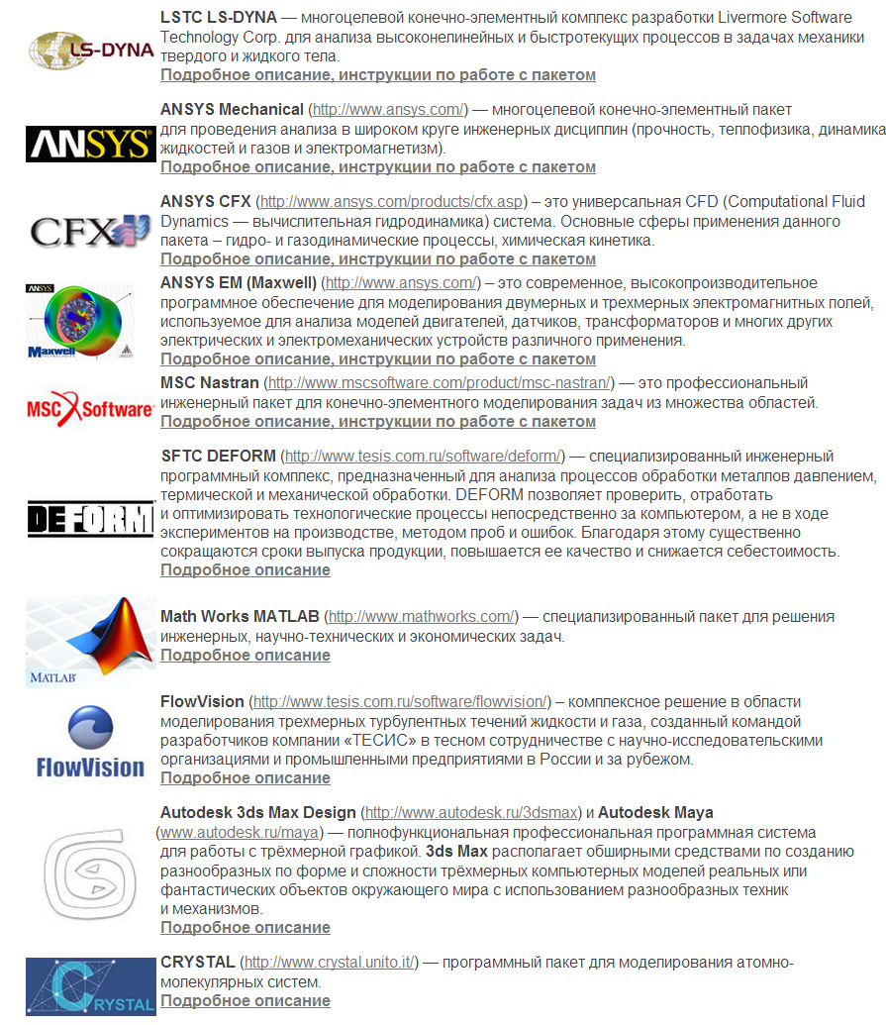
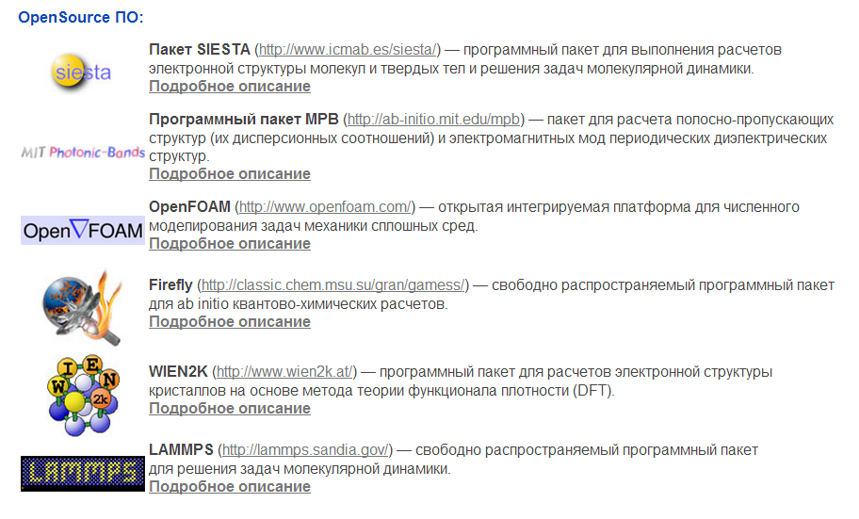
Прикладное программное обеспечение на суперкомпьютере
Лицензионное ПО
Свободно распространяемое ПО

Slide 4
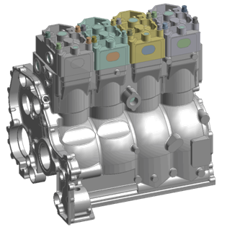
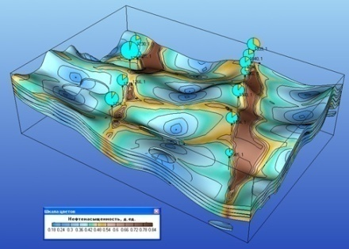
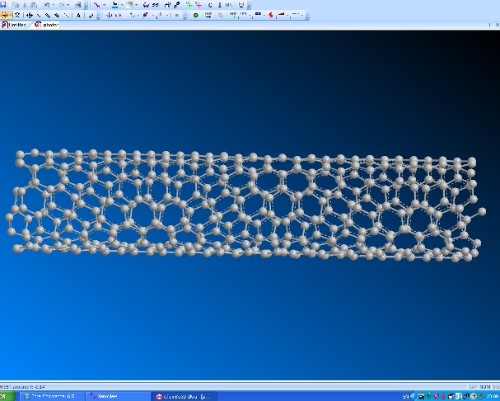
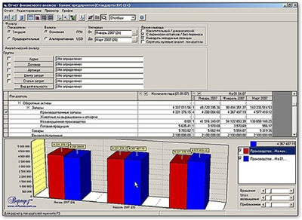
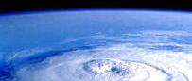
На суперкомпьютерах ЮУрГУ считается более 200 задач
Инженерные разработки
Нефтегазовые исследования
Нанотехнологии
Химия
Финансовый анализ
Предсказание погоды

Slide 5
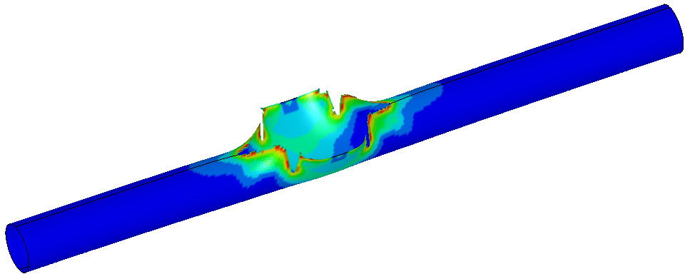
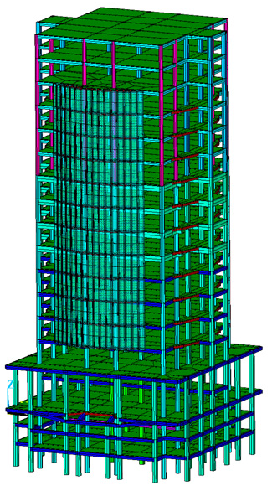
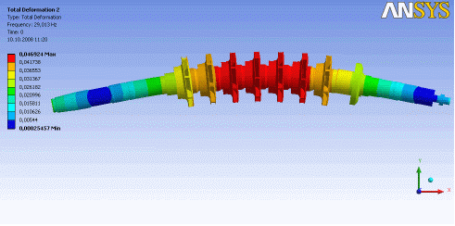
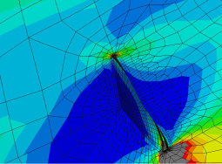
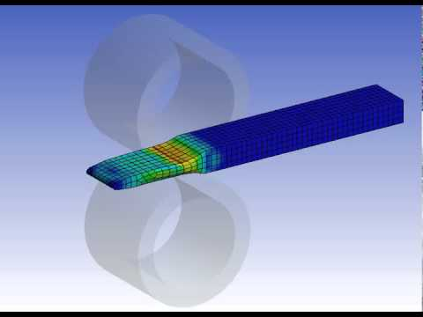
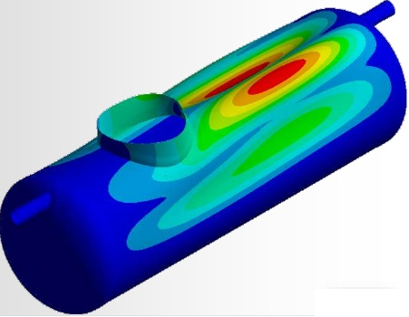
Механика деформируемых твердых тел. Прочностной анализ
Статический анализ
Гармонический анализ
Разрушение
Пластичность
Устойчивость

Slide 6
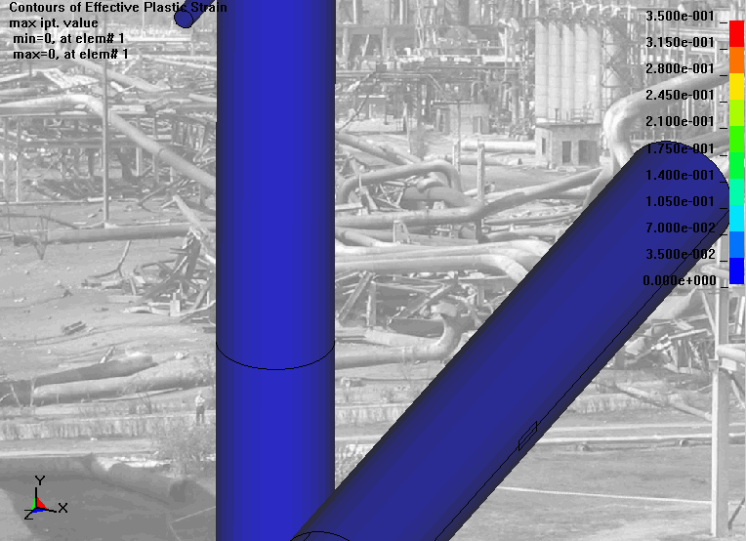
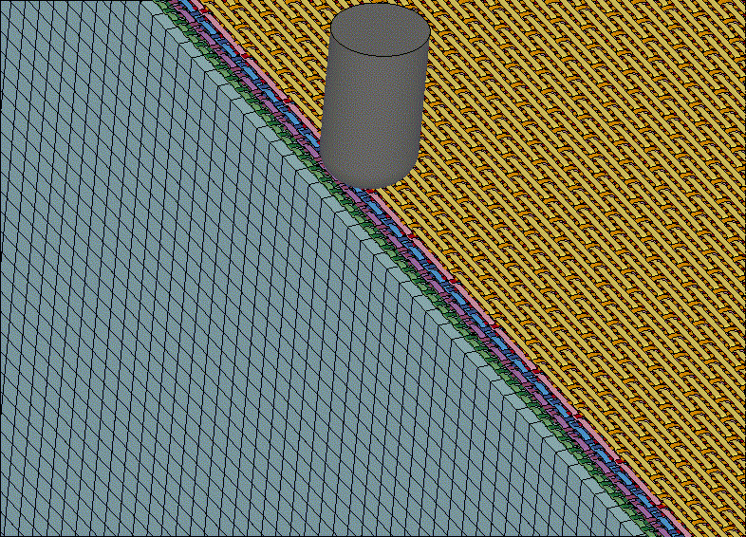
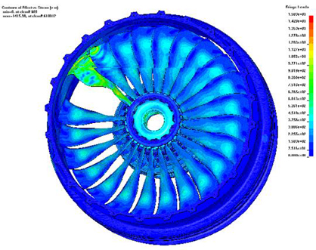
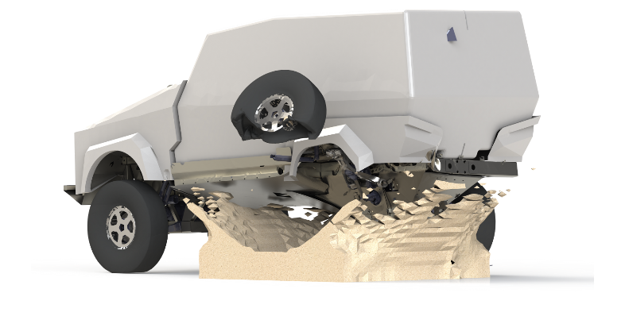
Механика деформируемых твердых тел. Динамический анализ
Моделирование аварии
Удар снарядом
Разрушение лопаток реактивного двигателя
Взрыв

Slide 7
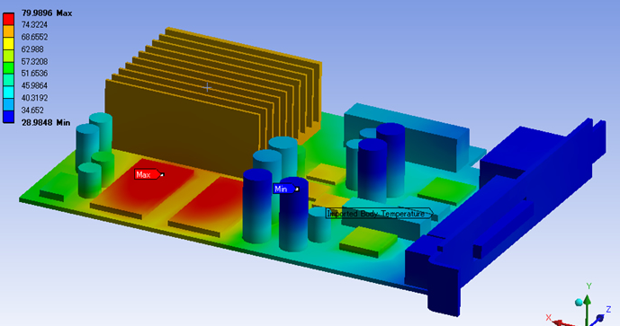
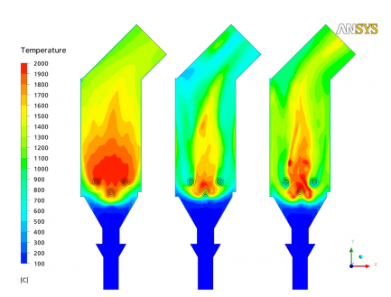
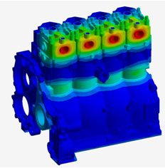
Тепловые расчеты
Микросхемы
Топка котла
Двигатель трактора

Slide 8
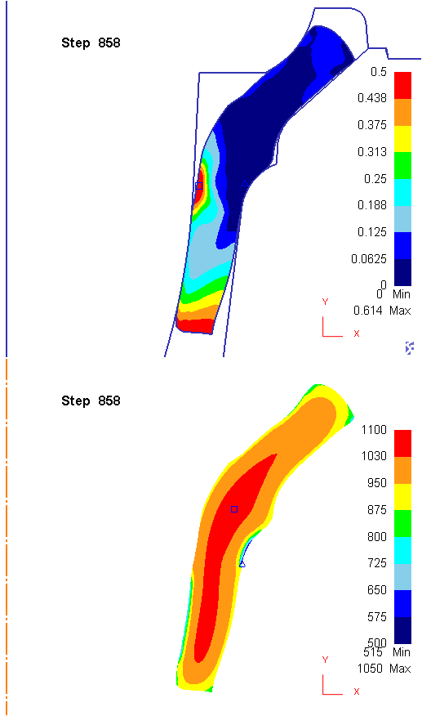
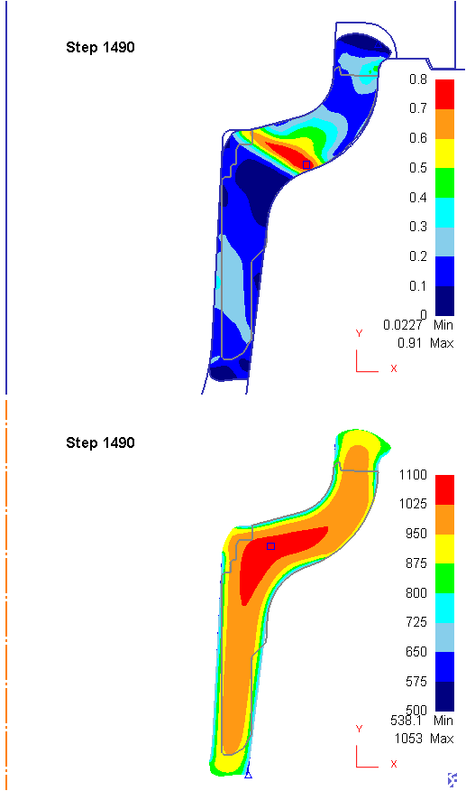
Решение задач многокритериальной оптимизации
Оптимизация двух или более параметров в заданной области определения
Разработка технологии штамповки патрубков
Цель задачи: разработка технологии штамповки патрубков шарового крана для нефтепроводов на имеющемся оборудовании, при этом должно быть обеспечено минимальное усилие прессования заготовок
На суперкомпьютере было просчитано
89 вариантов геометрии
Напряжения в формуемой заготовке (Па)
Notes:
Пакет: SFTC Deform
Количество элементов расчетной сетки: 12 000
Заказчик: Арматурный завод
Исполнитель: ООО «Грид-Инжиниринг»
В ходе работ была разработана технология штамповки патрубков шарового крана для нефтепроводов на имеющемся оборудовании, т.е. технология была разработана под минимально обеспечиваемое усилие прессования заготовок.
Был применен метод поэлементной штамповки: финальная операция объемной формовки разбивается на несколько операций объемной формовки, где окончательно форма и размер соответствует отдельному элементу поковки. При моделировании исследовалось влияние качества смазки и влияние окалины в качестве теплоизолятора. Всего при моделировании рассмотрено 89 вариантов геометрии.

Slide 9
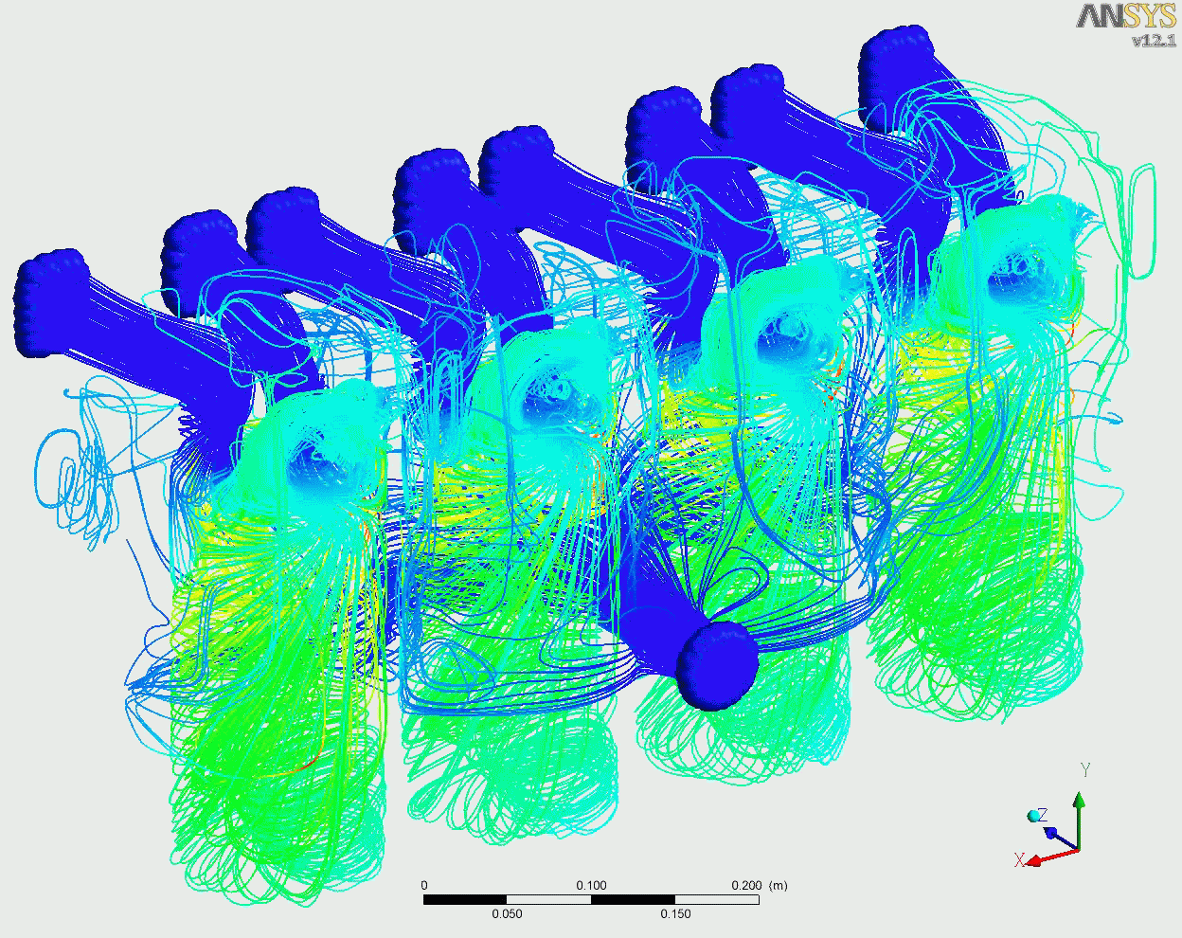
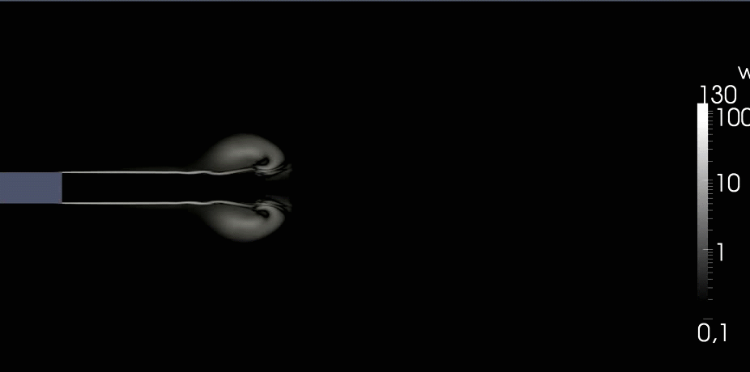
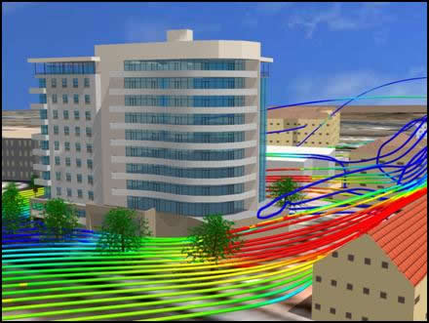
Динамика жидкостей и газов
Расчет картера дизельного двигателя
Расчет акустического излучения сверхзвуковой струи
Ветровые нагрузки на здания
Усиление конструкции автоцистерны

Slide 10
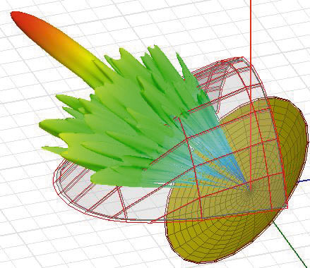
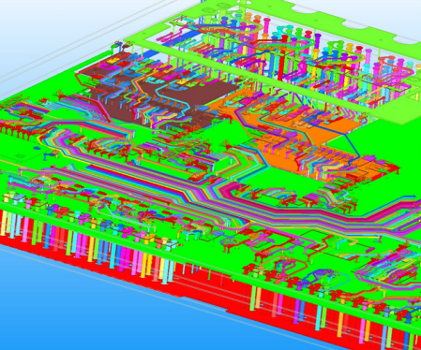
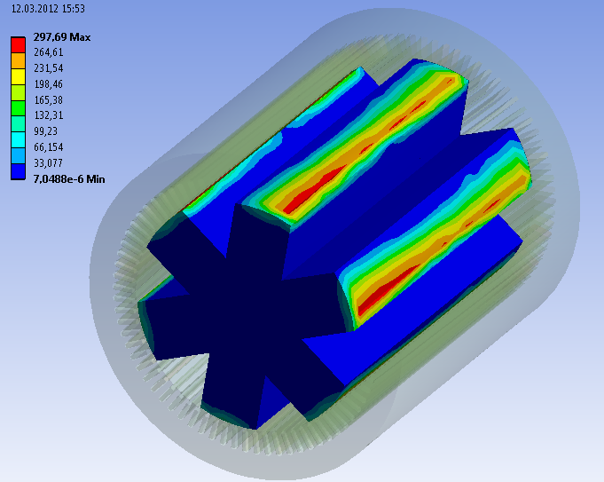
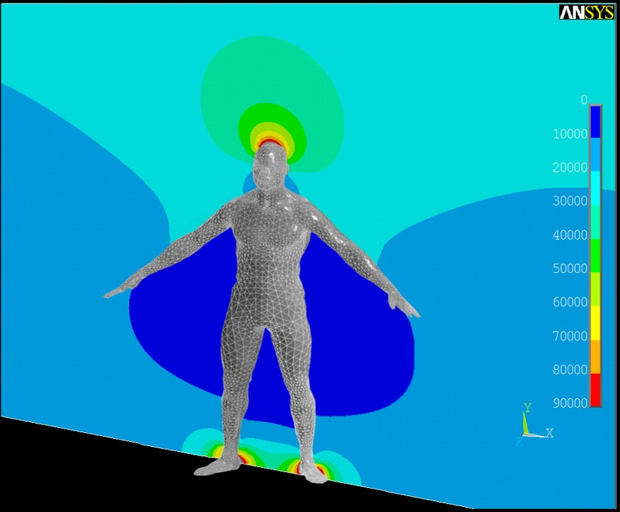
Электромагнетизм
Расчет антенн
Расчет микросхем
Расчет синхронной реактивной машины независимого возбуждения
Определение напряженности электрического поля на поверхности тела человека

Slide 11
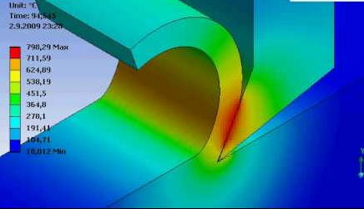
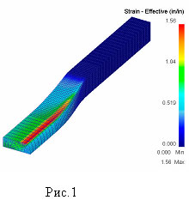
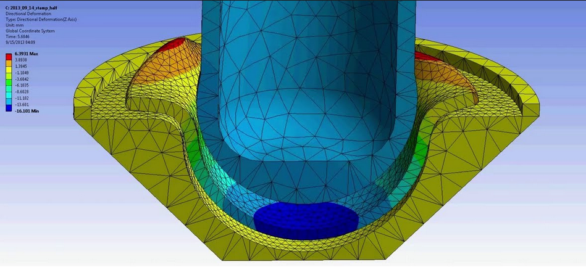
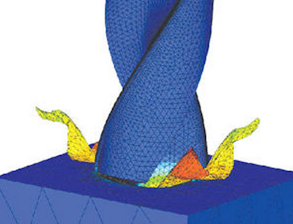
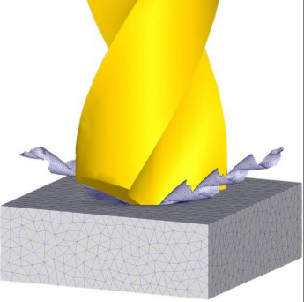
Обработка металлов
Резание металлов
Моделирование процесса прокатки
Штамповка
Моделирование процесса сверления

Slide 12
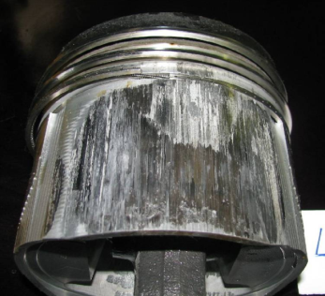
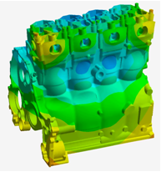
Расчетная оценка тепловых напряжений картера дизельного двигателя промышленного трактора
Заказчик: ООО ГСКБ «Трансдизель»
CAD модель
Задиры поршня четвертого цилиндра
Цель исследования:
Определить причины выхода из стоя двигателей и дать рекомендации по их устранению
Эффект: Даны рекомендации по изменению конструкции, которые позволили увеличить долговечность двигателя
Поля скоростей и давлений в потоке (Ansys CFX)
Распределения температур
(Ansys CFX)
Деформации (Ansys)
Notes:
Авторы:
В.С. Мурзин (ООО ГСКБ «Трансдизель»);
В.А. Романов, С.Б. Сапожников, Н.А. Хозенюк
(Южно-Уральский государственный университет)
Расчетная оценка тепловых напряжений картера дизельного двигателя промышленного трактора.
Заказчик: ООО ГСКБ «Трансдизель».
Дизельный двигатель 4Т 371 (четырехтактный, рядный, 4-цилиндровый дизельный двигатель жидкостного охлаждения с турбонаддувом).
разработан на перспективные тракторы Т-1К и Т-1П, для использования в промышленности и сельском хозяйстве.
Метод расчета FSI
(One way Fluid-Structure Interaction analysis)
а. CAD (Computer-aided design). Design Modeler
б. CFD (Computational Fluid Dynamics). Ansys CFX
в. Structural analysis. Ansys Simulation

Slide 13
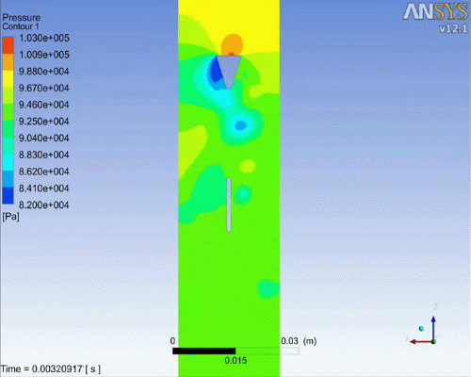
Суперкомпьютерное моделирование проточной части вихревого расходомера Rosemount 8700
Заказчик:
Цель исследования:
выявление причин несоответствия метрологических характеристик вихревого расходомера для больших скоростей потока
Эффект:
найдена оптимальная геометрия ответственных деталей расходомера
готовится к производству новая линейка расходомеров
прогнозируется поведение расходомеров различных типоразмеров на основе вычисленных данных одного типоразмера
Распределение давления в
проточной части расходомера
Notes:
На рисунке – давления, измеряются в Па (Паскали).
Заказчик: предприятие ЖКХ.
Описание: ЮУрГУ совместно с компанией «Грид-Инжиниринг» выполняются работы по созданию вычислительного инженерного сервиса для моделирования газодинамических процессов в проточной части вихревого расходомера. Объектом исследования в данной работе является проточная часть вихревого расходомера, внутри которой установлено тело обтекания трапециевидной формы. Вихревой расходомер предназначен для измерения объемного расхода жидких и газообразных сред путем измерения частоты отрыва вихрей с поверхности тела обтекания.
Цели работы следующие:
разработка и оптимизация математической модели и методов моделирования проточной части расходомера при работе в газовой среде;
исследование и выявление причин несоответствия метрологических характеристик вихревого расходомера для больших скоростей потока – при больших скоростях потока измеряемой среды корректность измерений расходомера пропадает, в силу изменения структуры образуемых вихрей, эту проблему можно устранить путем моделирования соответствующих процессов на суперкомпьютере.
Данные расчеты позволят найти оптимальную геометрию ответственных деталей расходомера, чтобы повысить и надежность точность измерений для любых типоразмеров расходомера и на любых скоростях измеряемой среды.
В настоящее время готовится к производству новая линейка расходомеров, с помощью проводимых расчетов определяются параметры разрабатываемых измерительных устройств, расчеты ведутся над 15 типоразмерами. Одной из целью проводимых расчетов является поиск возможности прогнозирования поведения расходомеров различных типоразмеров на основе вычисленных данных одного типоразмера.

Slide 14
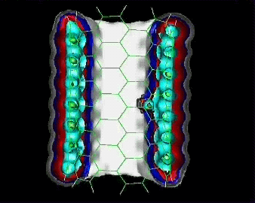
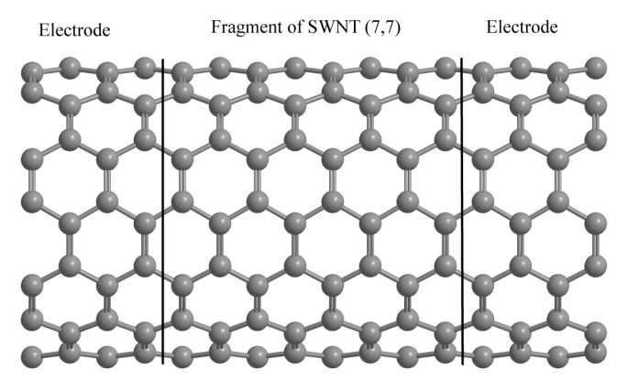
Моделирование атомно-молекулярных систем
Изучение влияния концентрации акцепторных атомов на электрическое сопротивление углеродной нанотрубки.
При изучении свойств углеродных нанотрубок ab initio использовались квантово-химические пакеты Firefly и Siesta.
Даже малые концентрации акцепторных атомов могут заметно уменьшить электрическое сопротивление углеродных нанотрубок.
Внедрение атома Se 2%
Адсорбирование атома S 11-15%
15-19%
Notes:
Авторы: С.А. Созыкин, В.П. Бескачко
1. Точная формулировка задачи (на русском языке): Изменение электрического сопротивления углеродной нанотрубки с металлическим типом проводимости при ее взаимодействии с атомами различной химической природы
2. Описание задачи (2-3 абзаца на русском языке);
Несмотря на большое количество исследований, посвященных изучению свойств заполненных и функционализированных УНТ, а также УНТ-содержащих композиционных материалов, в настоящее время остается нерешенным ряд фундаментальных вопросов, касающихся взаимодействия углеродных наноструктур с окружением. Решение подобного рода задач крайне важно для практического применения углеродных нанотрубок. В частности, есть основания ожидать, что инкапсулирование трубок позволит управлять их электрическими свойствами вплоть до изменения механизма проводимости с металлического на полупроводниковый и наоборот. Эта возможность привлекает внимание в связи с возрастающим интересом к возможности использования УНТ для разработки элементной базы микроэлектроники. Однако, в настоящее время недостаточно ни экспериментальных, ни теоретических данных о структуре и свойствах таких систем. По этой причине целесообразным является получение таких данных методами компьютерного моделирования, исходящими из первых принципов.
В качестве инструментов исследования применяются хорошо зарекомендовавшие себя при изучении свойств углеродных нанотрубок ab initio квантово-химические пакеты Firefly и Siesta. В сочетании с эффективным использованием высокопроизводительного кластера ЮУрГУ это позволяет исследовать сравнительно большие комплексы «нанотрубка+инкапсулированные атомы», интересные в практическом отношении.
На рис. resistance.jpg показаны рассчитанные для различных разностей потенциалов электрические сопротивления уединенной УНТ (7,7) (рис. el.jpg), а так же УНТ (7,7) содержащие на внешней или внутренней поверхности атом лития, серы и селена. Выбор именно этих элементов объясняется тем, что литий является донором электронов при взаимодействии с УНТ, в то время как сера и селен проявляют акцепторные свойства. Из этого рисунка видно, что сопротивление уединенной нанотрубки остается постоянным в исследованном интервале напряжений. Его величина оказалась равна 6.55 кОм, что на 1% больше сопротивления, предсказываемого теорией Ландауэра-Буттикера сопротивления для проводника с четырьмя каналами проводимости. Взаимодействие с атомом лития (как внутри нанотрубки, так и на ее внешней поверхности) приводит к небольшому (менее 1 %) уменьшению сопротивления. Наличие атомов серы или селена заметно увеличивают сопротивление фрагмента УНТ. Так, внедрение атома селена в полость УНТ приводит к увеличению сопротивления на 2%. Адсорбирование атома серы на внешней поверхности нанотрубки увеличивает сопротивление на 11-15% (в зависимости от напряжения). Внедрение серы в полость УНТ и адсорбирование атома селена на внешней поверхности нанотрубки увеличивает сопротивление на величину 15-19%. Этот результат показывает, что даже малые концентрации акцепторных атомов могут заметно уменьшить электрическое сопротивление углеродных нанотрубок. В то же время для его заметного уменьшения малых концентраций донорных атомов недостаточно.
3. Картинки максимального качества (как компьютерные, так и реальные);
el.jpg – модель фрагмента УНТ (7,7) с электродами.
resistance.jpg – зависимость сопротивления УНТ (7,7) от разности потенциалов для уединенной и взаимодействующей с атомами различной химической природы.
4. Если задача динамическая, то видеоматериалы максимального качества.
Видеоматериалы содержат 3D модель углеродной нанотрубки (7,7). Если Вам покажется, что они могут быть полезны, в ближайшее время я постараюсь сделать их в лучшем качестве.

Slide 15
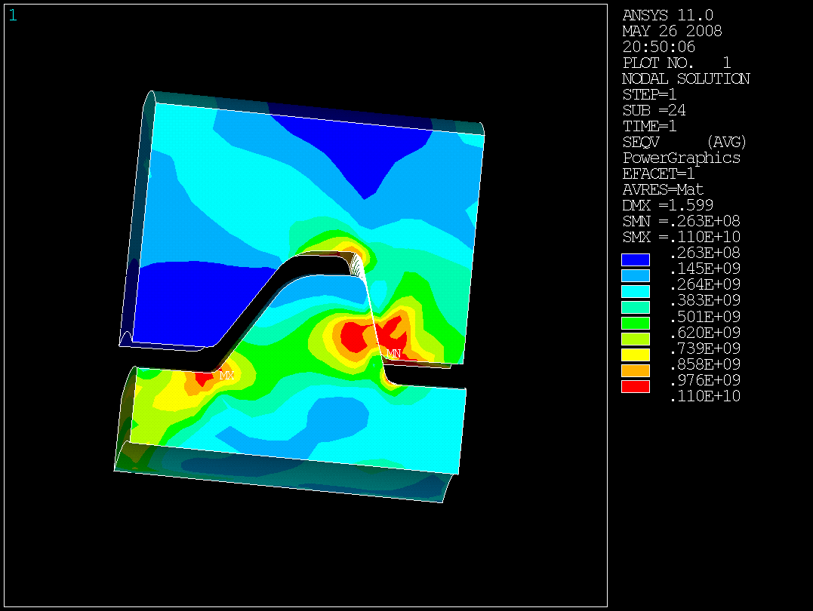
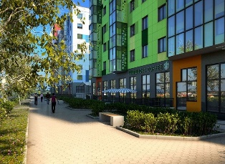
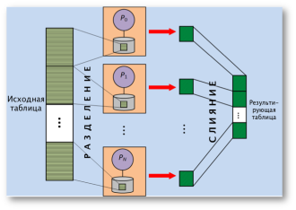
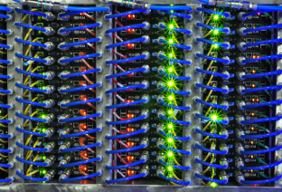
Перечень услуг, оказываемых на оборудовании
Проведение расчетов с использованием вычислительных средств и программного обеспечения инженерного моделирования и анализа
Постановка и визуализация реалистичных изображений с использованием программного обеспечения компьютерной графики
Выполнение НИР в области параллельной обработки данных
Предоставление машинного времени вычислительных узлов суперкомпьютеров

Slide 16
Российские партнеры ЛСМ ЮУрГУ
Институт геофизики УрО РАН
Институт программных систем РАН
Институт физики металлов УрО РАН
Институт математики и механики УрО РАН
Казанский Национальный Исследовательский Технологический Университет
Ульяновский государственный технический университет
МФТИ
НИВЦ МГУ имени М.В. Ломоносова
ЗАО «ФОРТ Технология»
ООО ГСКБ «Трансдизель»
ОАО «Пролетарский завод»
ЗАО «ЧТЗ-Уралтрак»
ОАО «Челябинский трубопрокатный завод»
ООО «Лаборатория программных продуктов»
ООО «Цифровые Морские Технологии»
ООО «Интернет-технологии»
ООО «Эйч-Пи-Си Импульс»
ООО «Грид-Инжиниринг»
ООО «УралДатаСервис»
ООО «Миго Консалтинг»
ООО «МатросСофт»
ООО «Интерсофт»
ООО «УралКлауд»
ООО «Урал-Грид»
ООО «Малахит»
ООО «ТЕСИС»
ЗАО «РСК Технологии»
ЗАО НТЦ «ЛОГИС»

Slide 17
Зарубежные партнеры ЛСМ ЮУрГУ
Суперкомпьютерный центр Юлиха (ФРГ)
Центр высокопроизводительных вычислений университета Штутгарта (ФРГ)
Хьюман солюшнс (ФРГ)
Институт параллельных и распределенных систем университета Штутгарта (ФРГ)
Институт информационных технологий университета Гейдельберг (ФРГ)
Институт науки и технологии Хейлонгъяня (КНР)
Институт бизнеса и технологии Шандонга (КНР)
Университет Феррара (Италия)

Slide 18
Суперкомпьютерное образование
Разработаны и внедрены в учебный процесс 63 учебных курса по суперкомпьютерным технологиям для магистерских программ на 11 инженерных и естественно-научных факультетах ЮУрГУ
Автотракторный
Архитектурный
Аэрокосмический
Архитектурно-строительный
Заочный инженерно-экономический
Механико-технологический
Приборостроительный
Физический
Химический
Энергетический
Механико-математический

Slide 19
http://supercomputer.susu.ru/

